Slide 1



ГАПОУ ТО «Тюменский техникум строительной индустрии и городского хозяйства»

Slide 2
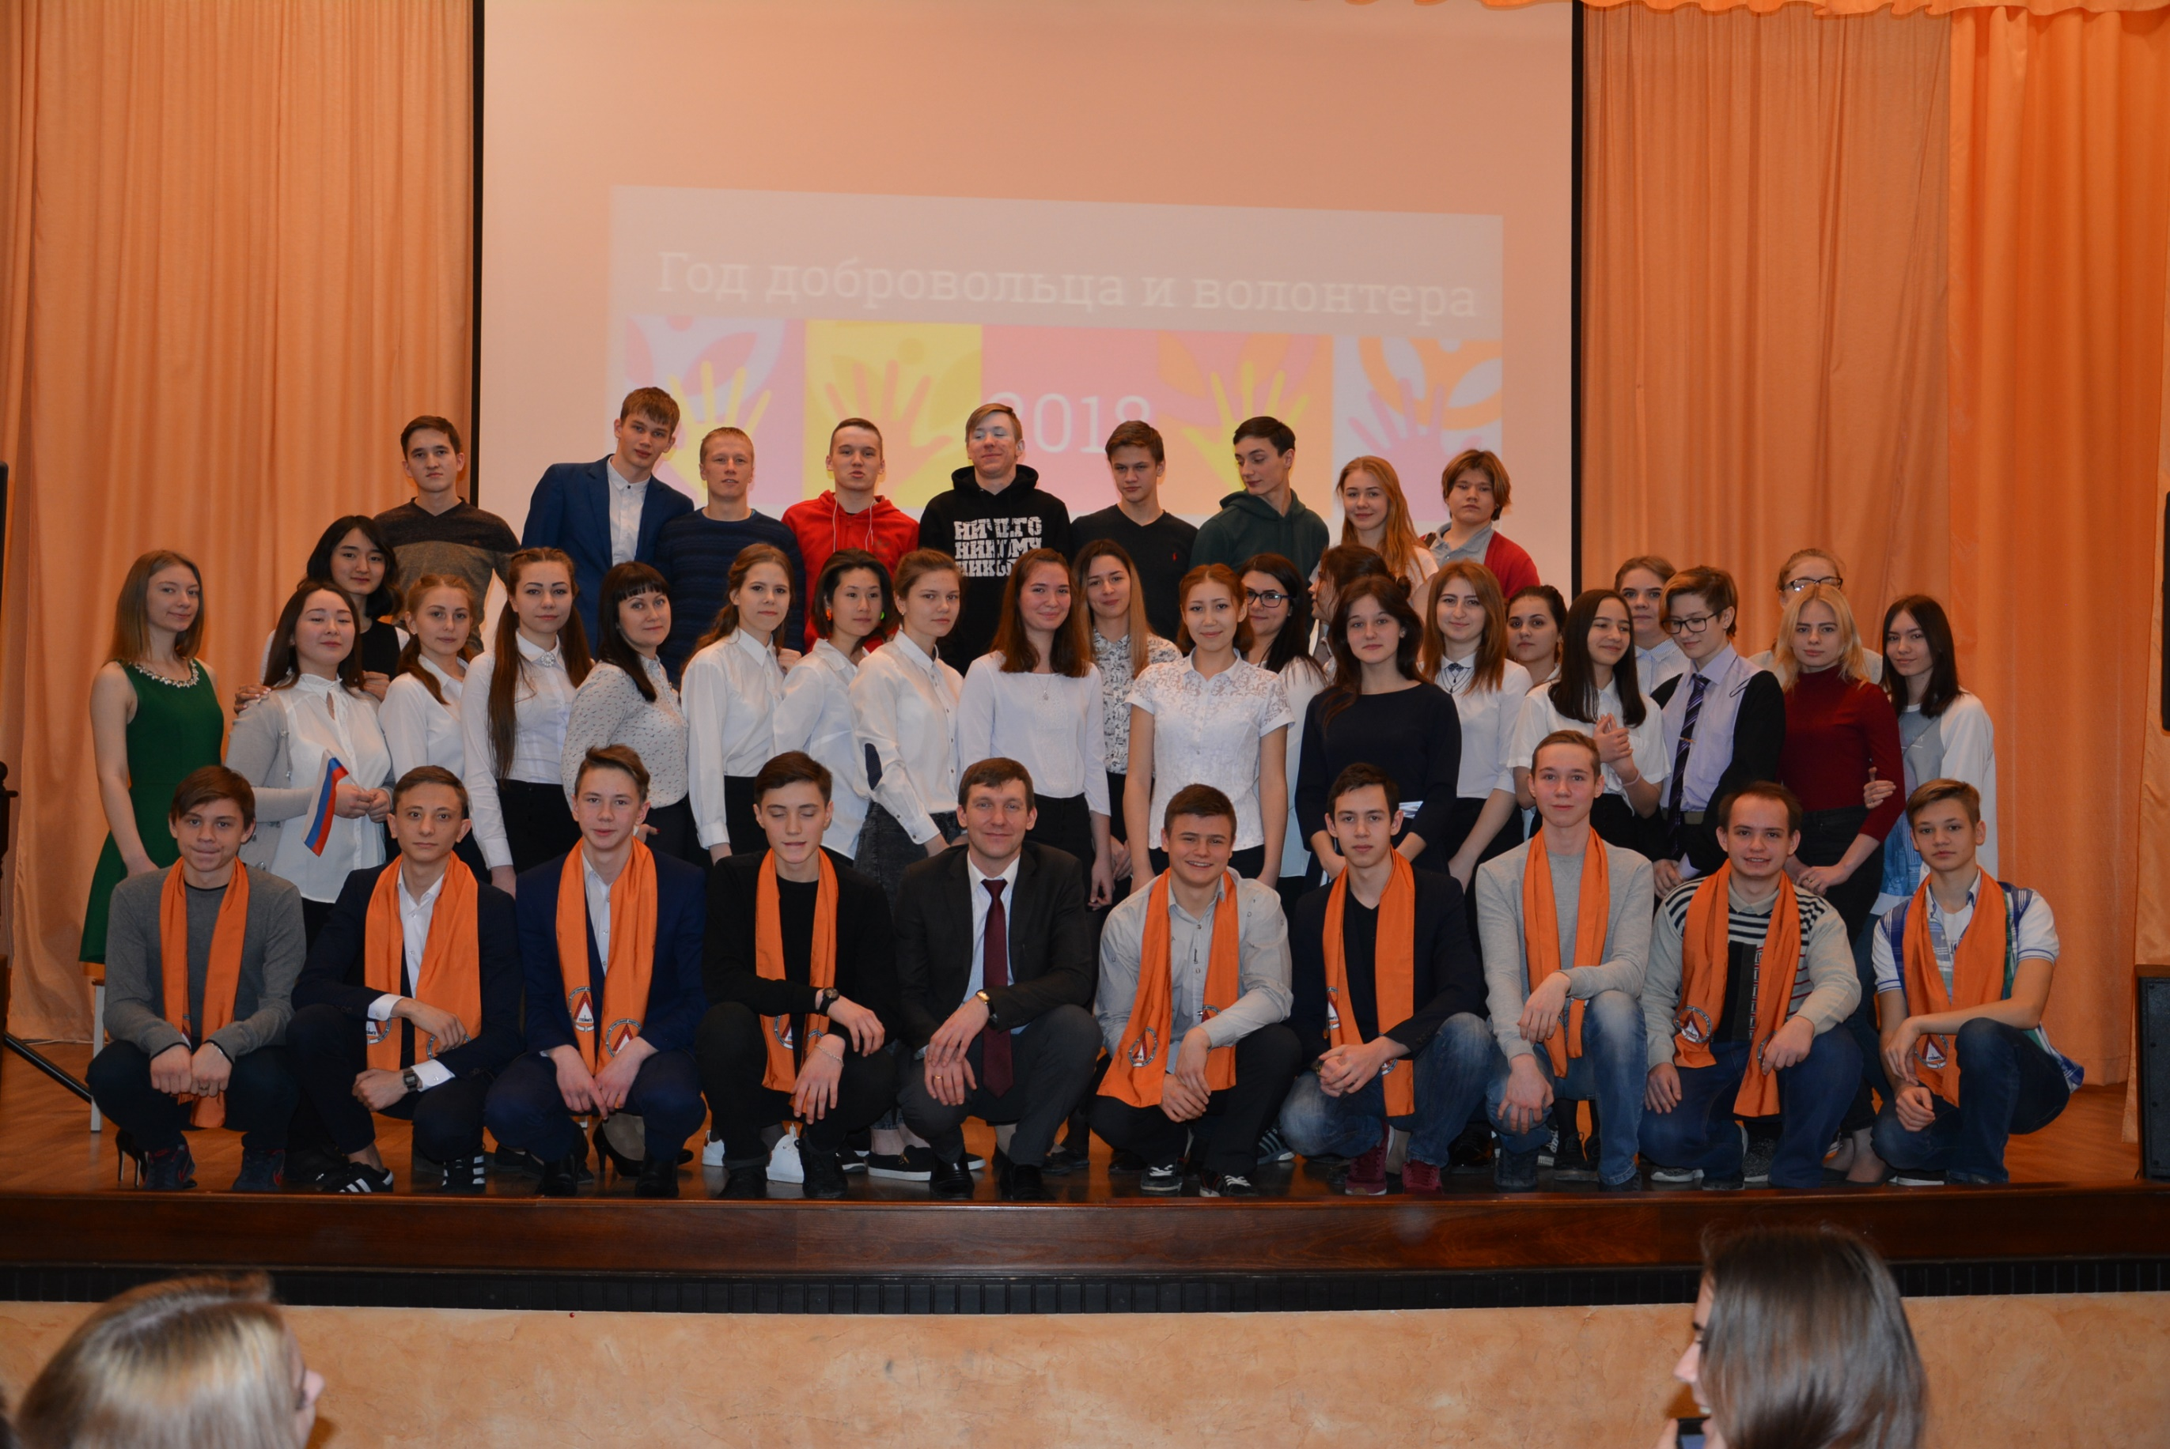

Slide 3

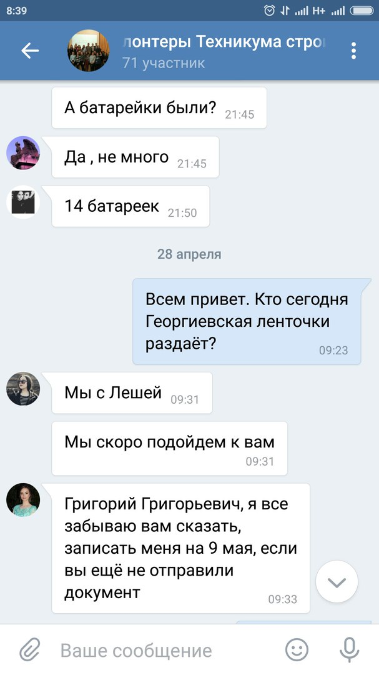
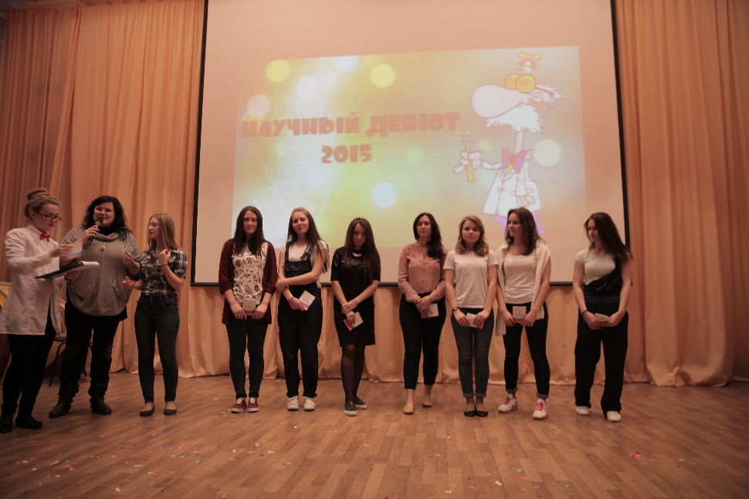
Характеристика отряда:
Начало деятельности: 2014 года
Количественный состав актива отряда: 70 человек
Возрастная группа: 16-20 лет

Slide 4
Направления деятельности
Социальное
Экологическое
Событийное
Патриотическое
Профилактическое
Спортивное

Slide 5
Основные проекты добровольческого движения техникума
Экологические проекты:
«Токсичные подснежники» - реализуется с 2016 года. Цель: обнаружение и ликвидация незаконных свалок города и района. Средства: привлечение внимания общественности, администрации округов, ответственных лиц, самостоятельная уборка. В 2017 году на конкурсе «АртПрофи Форум» в номинации социальные инициативы проект занял 1 место.
«ЧистоТех» - реализуется с 2017 года. Цель: сформировать навык раздельного сбора мусора у студентов техникума. Средства: ежемесячный сбор вторсырья в техникуме (бумага, батарейки, пластик). На конкурсе «Артпрофи Форум», в номинации социальная инициатива проект занял 2 место.

Slide 6
Патриотический проект
Проект восстановления памяти героев Великой отечественной войны «ДИВИЗИЯ».
Проект реализуется с Ноября 2017 года. В декабре 2017 года на Межрегиональном патриотическом форуме «Проявление патриотизма и гражданственности в молодежной среде» проект занял 3 место.
Цель: восстановить данные и увековечить на мемориальных досках города имена земляков служивших в первом формировании 153 стрелковой дивизии.
Средства: работа с архивами, мемориальными памятниками, поиск родственников, создание электронной базы 153 стрелковой дивизии.

Slide 7
В планах на май – июнь 2018 года.
Более широкое развитие профилактического направления
Реализация еще двух проектов с рабочими названиями: «ПРОРЫВ» -профориентация школьников; «Знак здоровья» - профилактический проект (против табакокурение).

Slide 8




Награды и благодарственные отряда

Slide 9

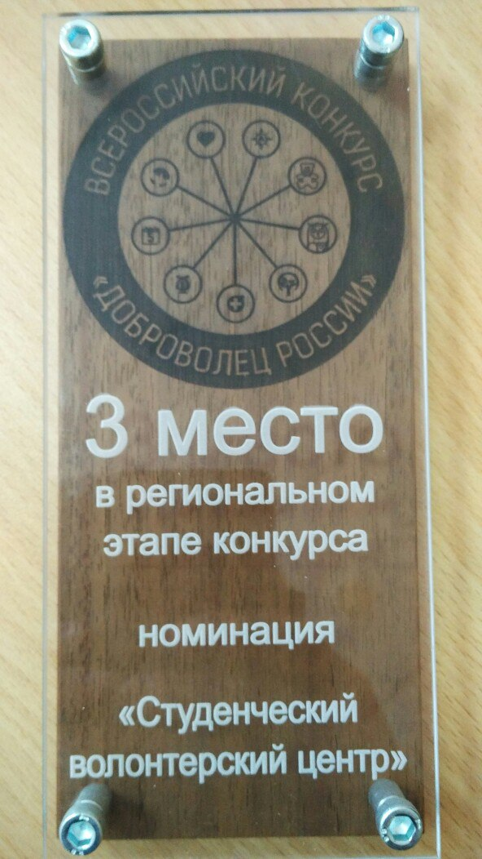


Награды и благодарственные отряда

Slide 10




Благодарственные руководителя отряда

Slide 11


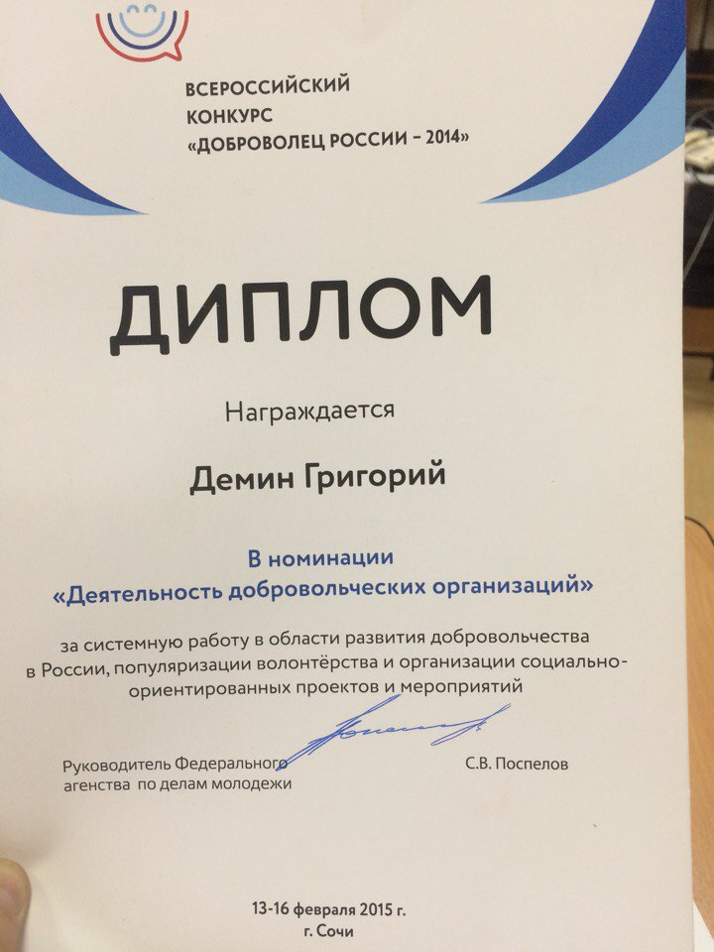
Защита проекта восстановления памяти героев ВОВ «ДИВИЗИЯ»

Slide 12
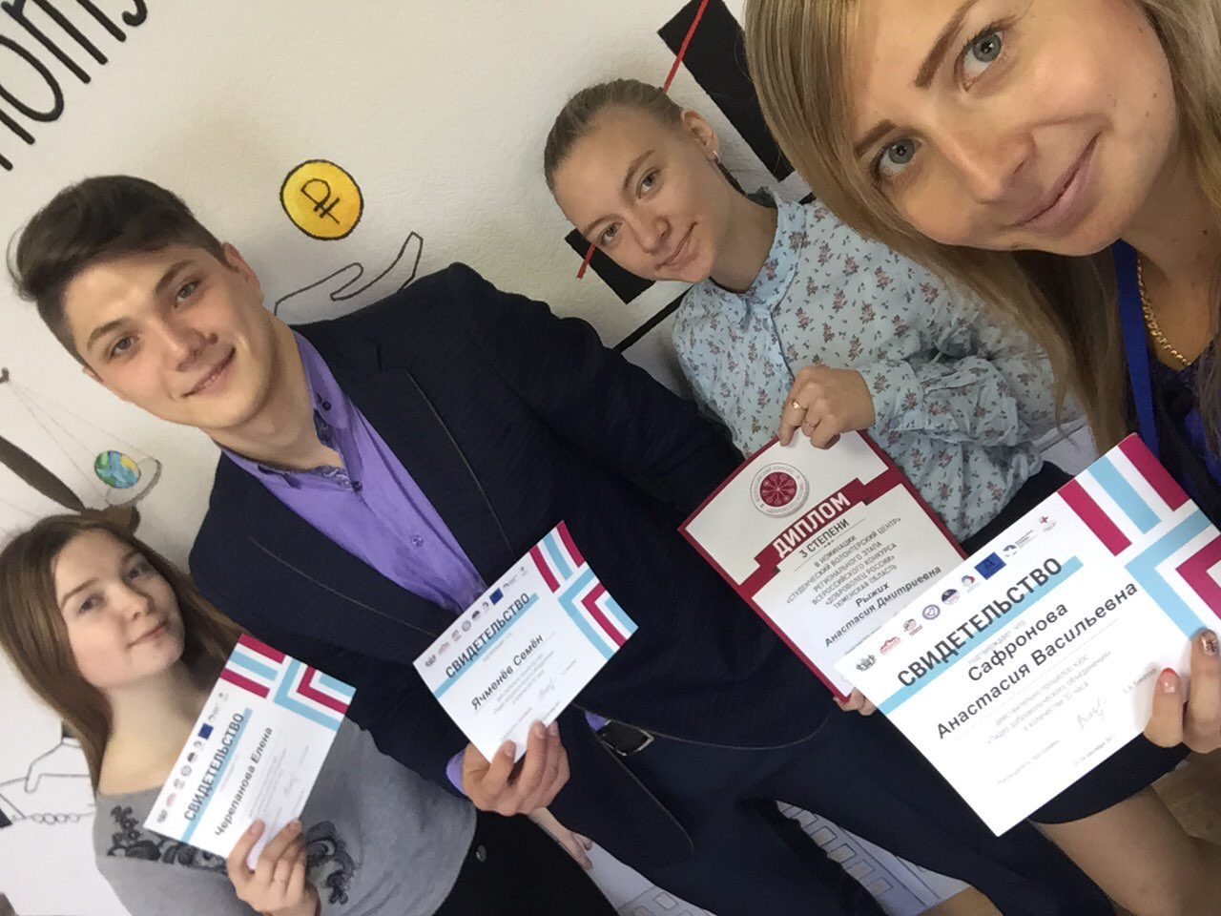
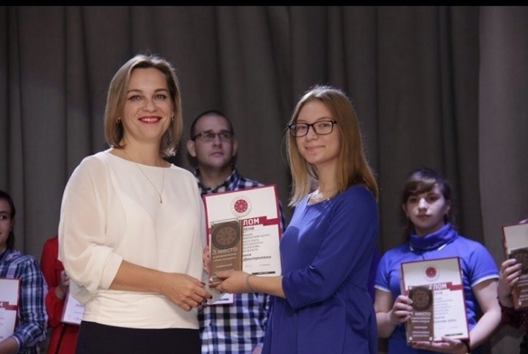
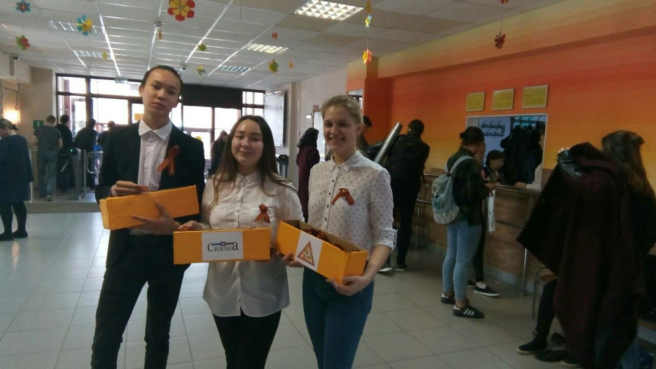
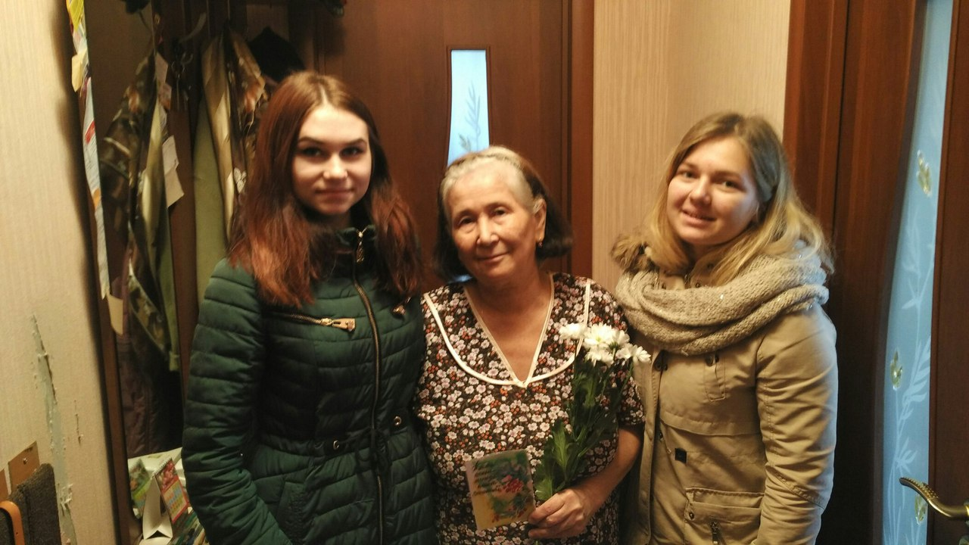
Фотогалерея отряда

Slide 13
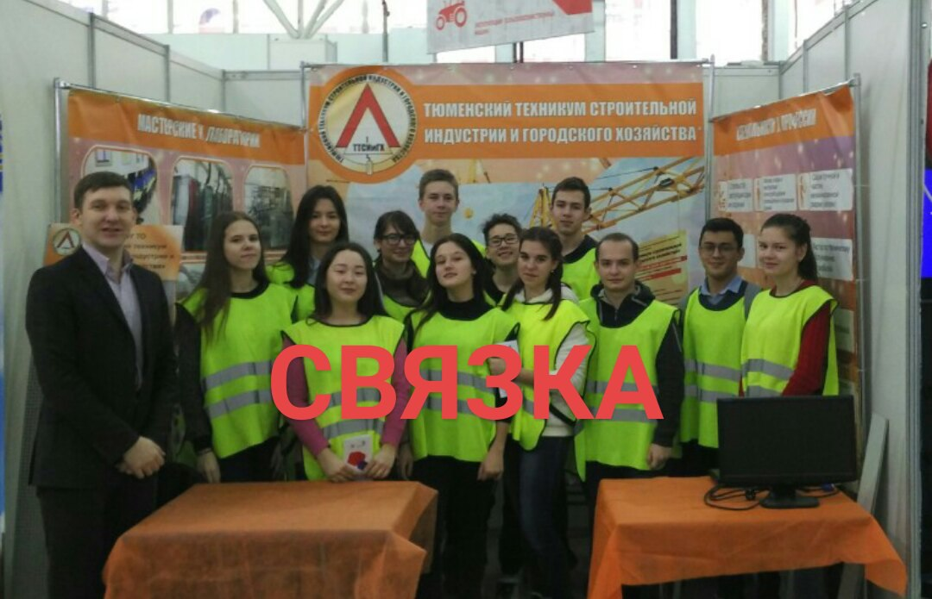
Фотогалерея отряда

Slide 14
2016-2017

Slide 15
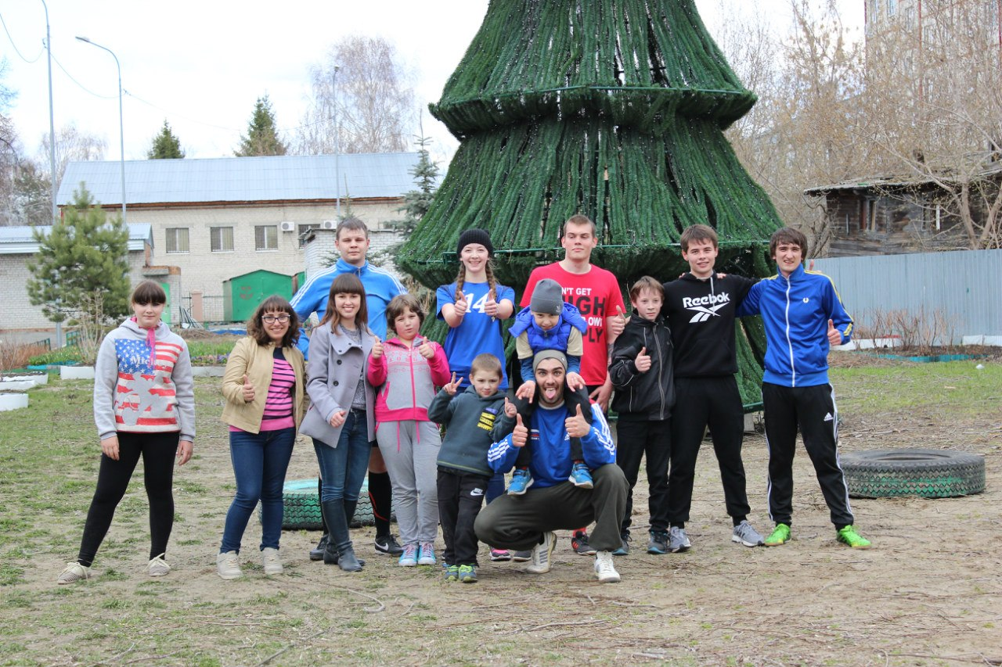
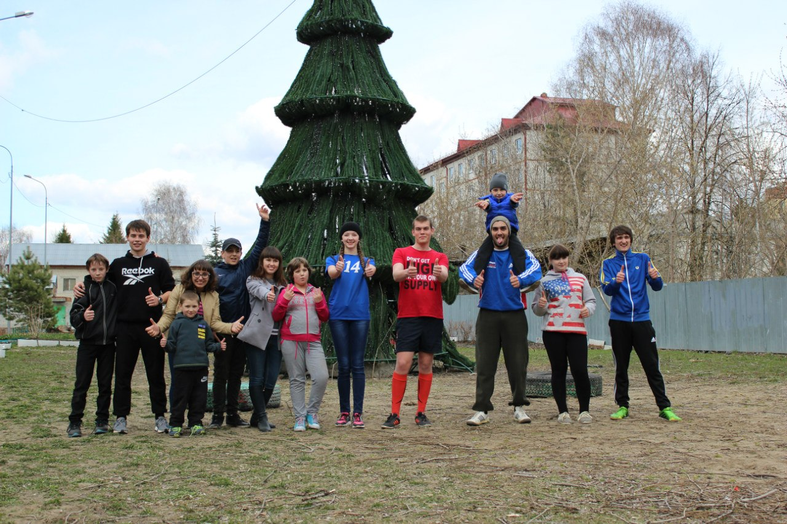
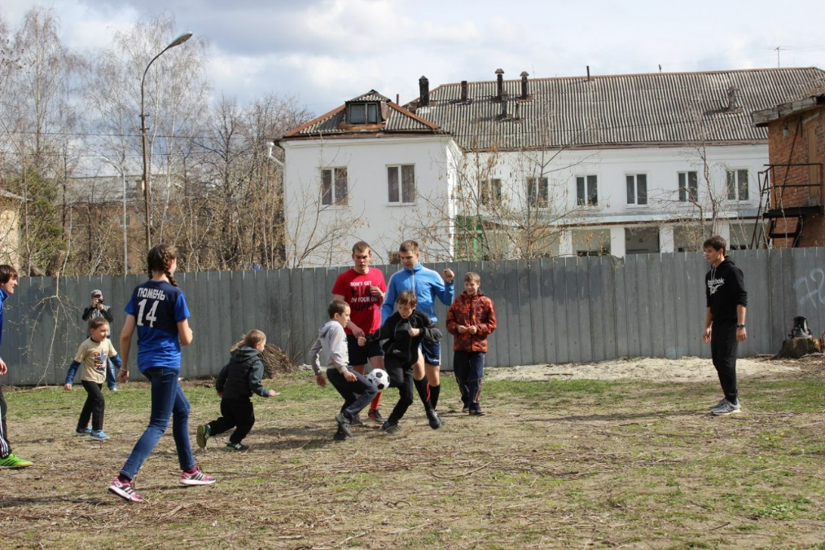
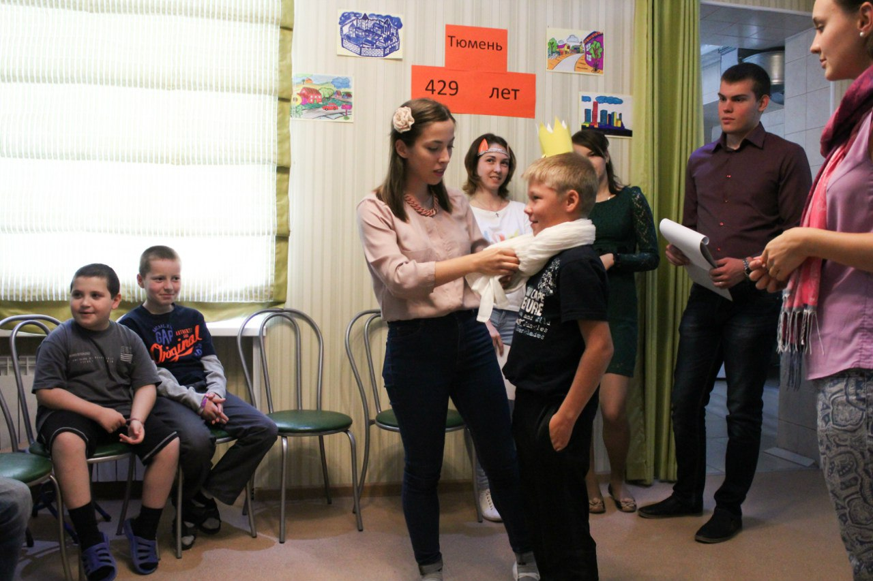
Волонтеры в Детском доме №66

Slide 16
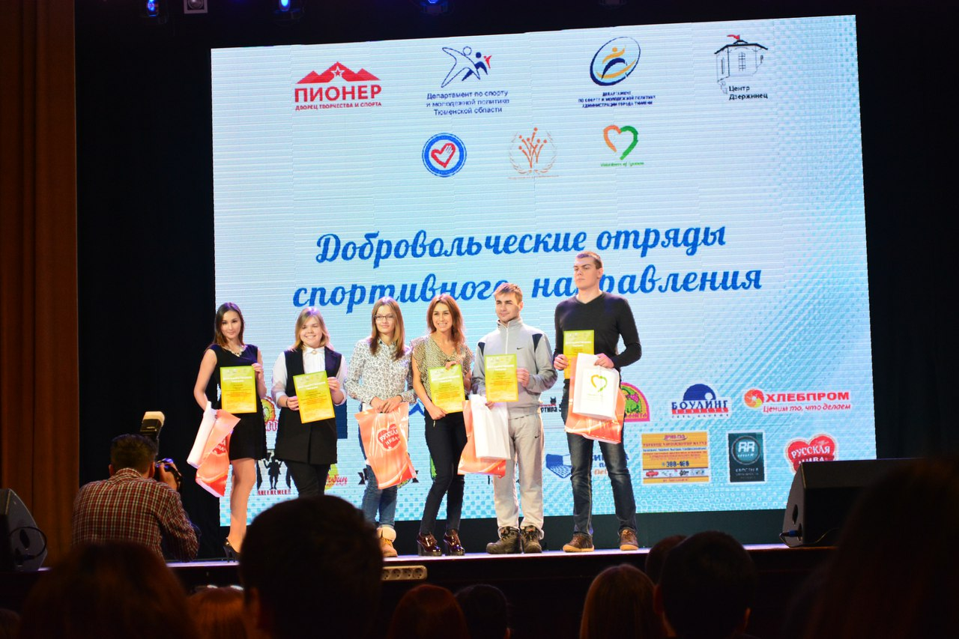
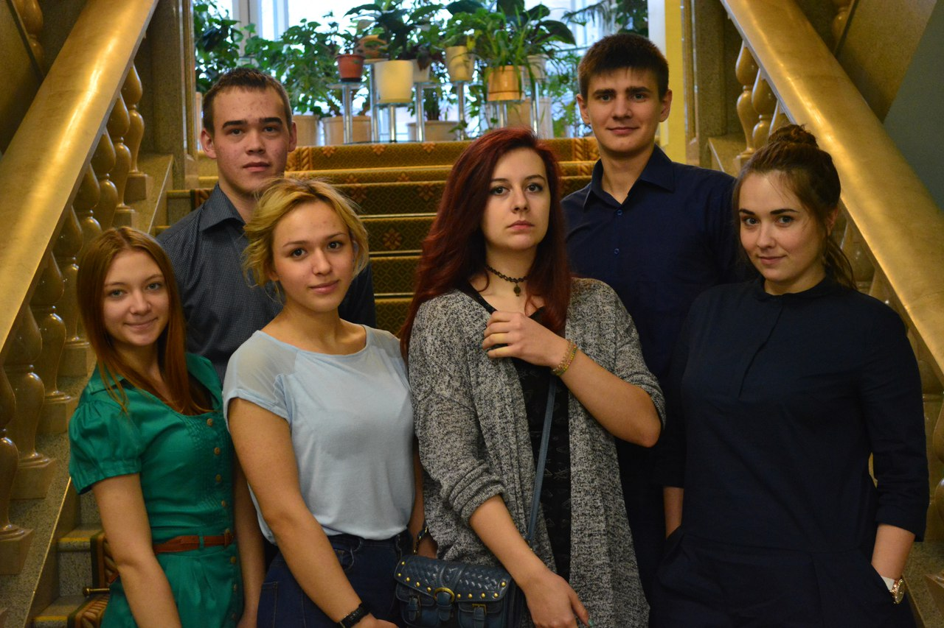
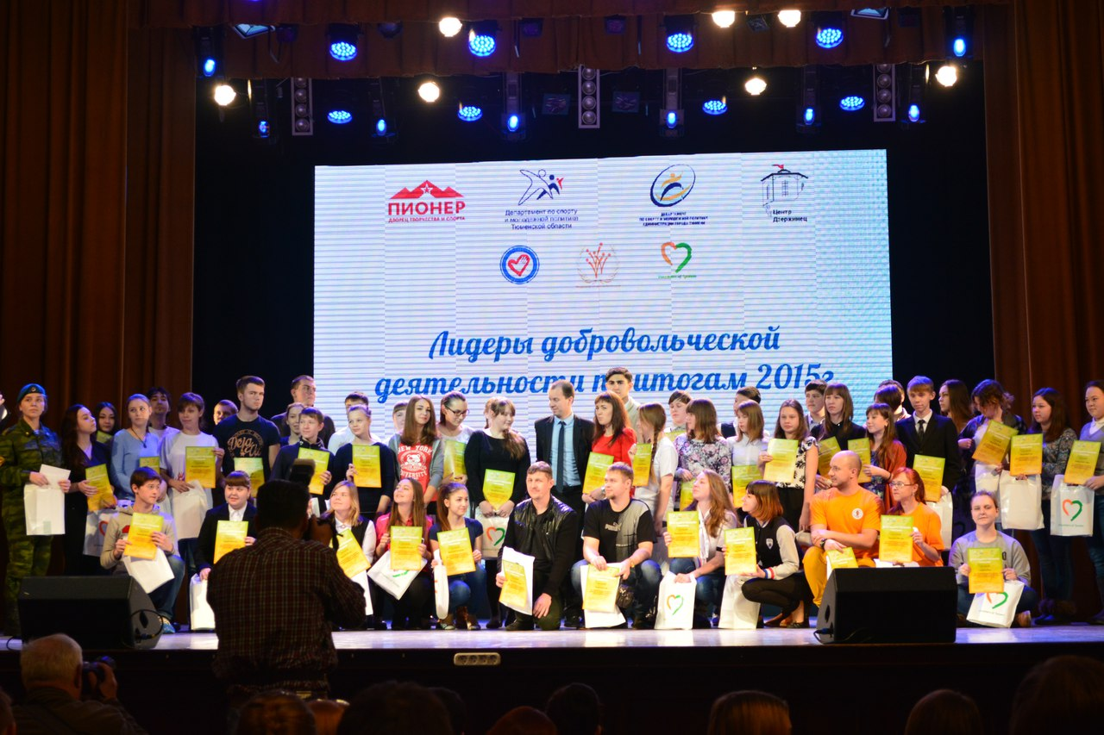
Вручение благодарностей
Международный День волонтера

Slide 17
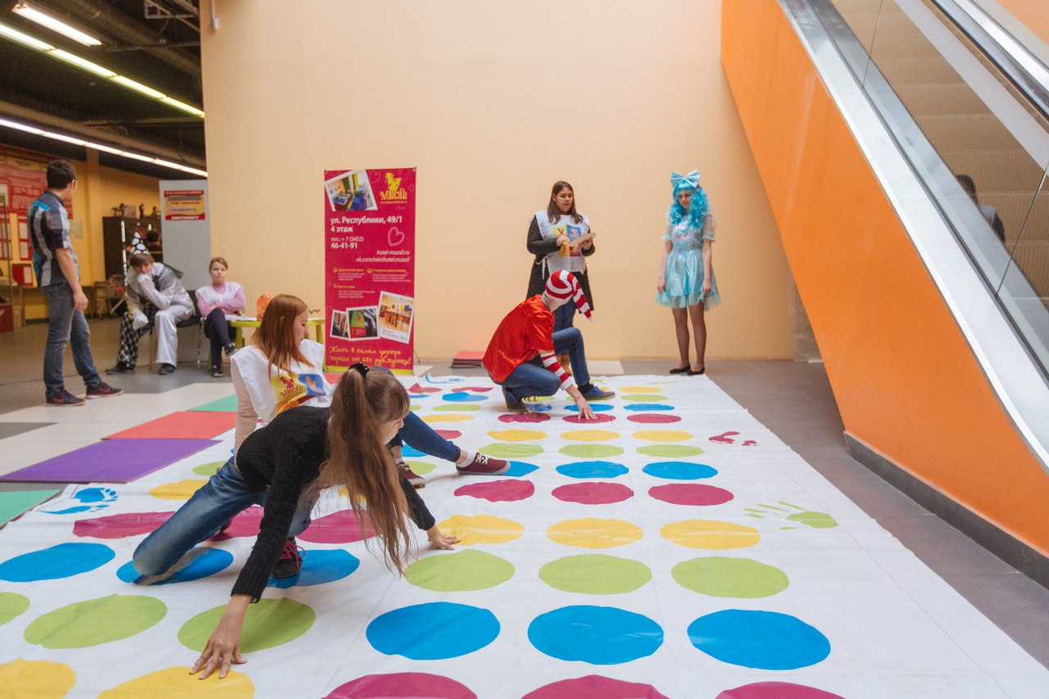
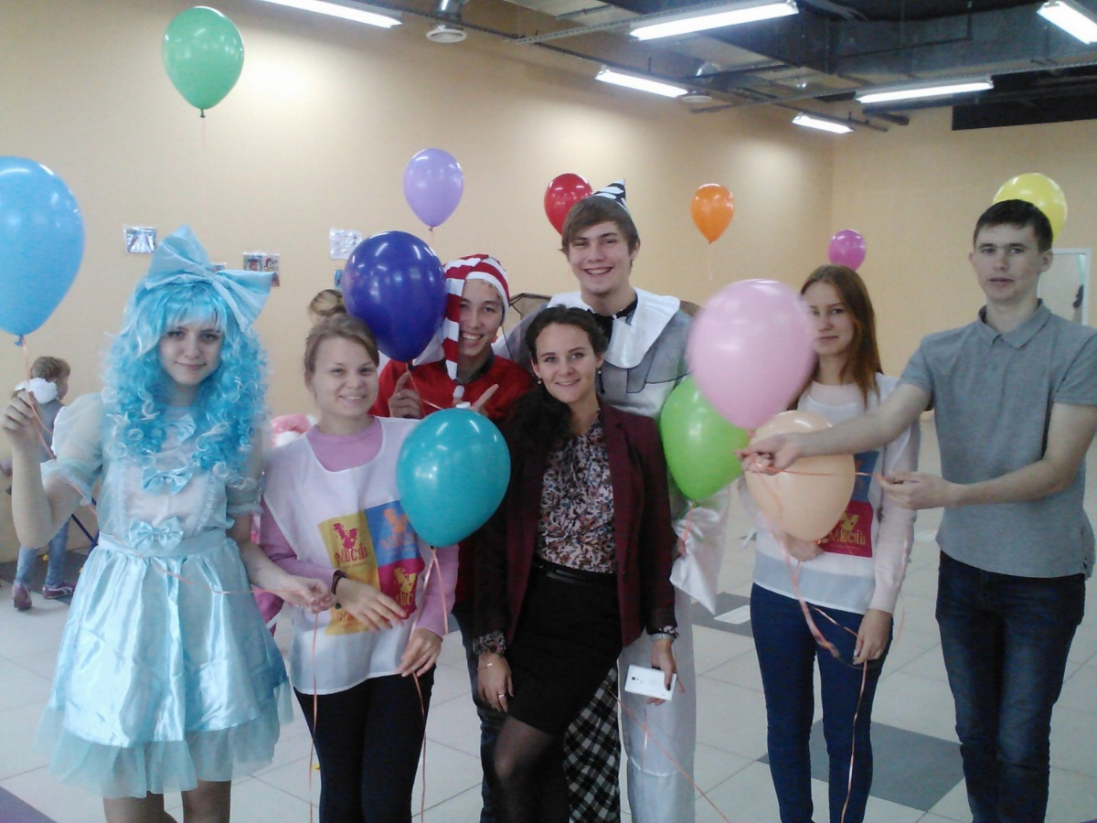
Детский праздник
«Золотая Осень»

Slide 18
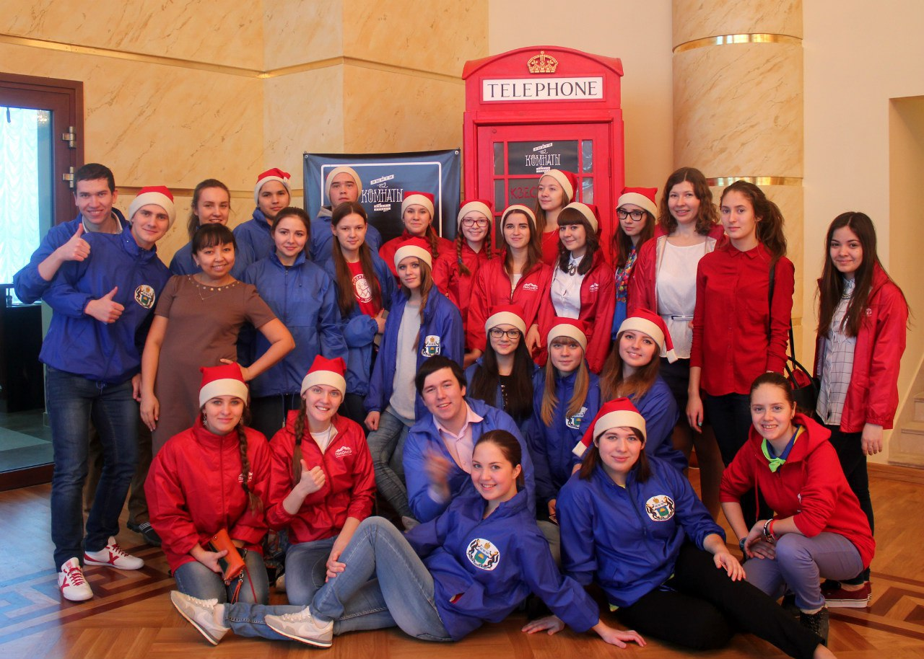
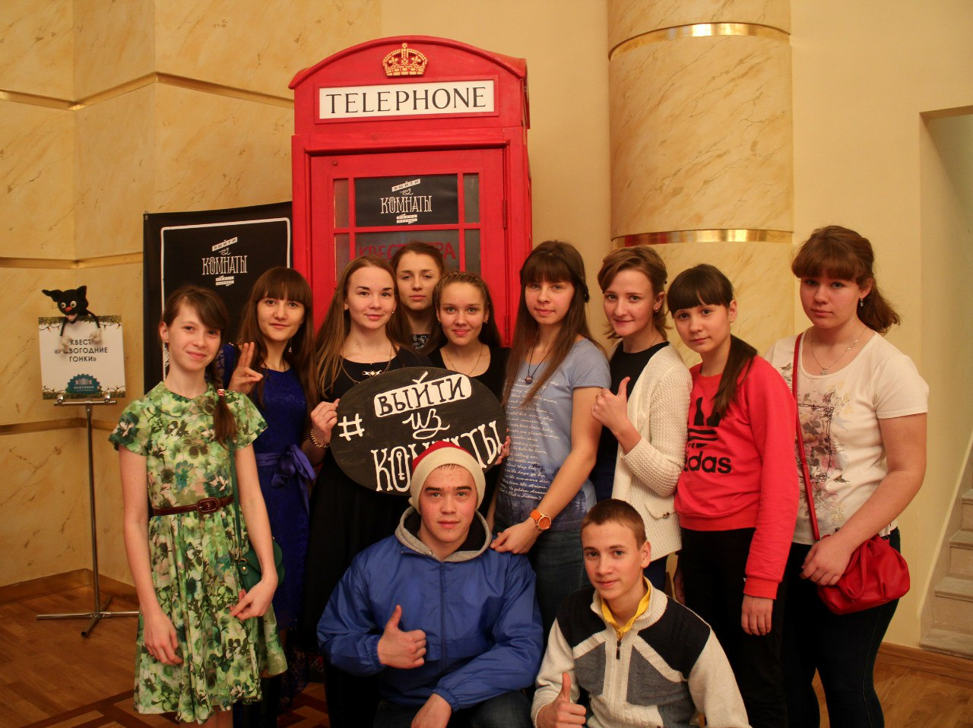
Губернаторская ёлка 2016

Slide 19
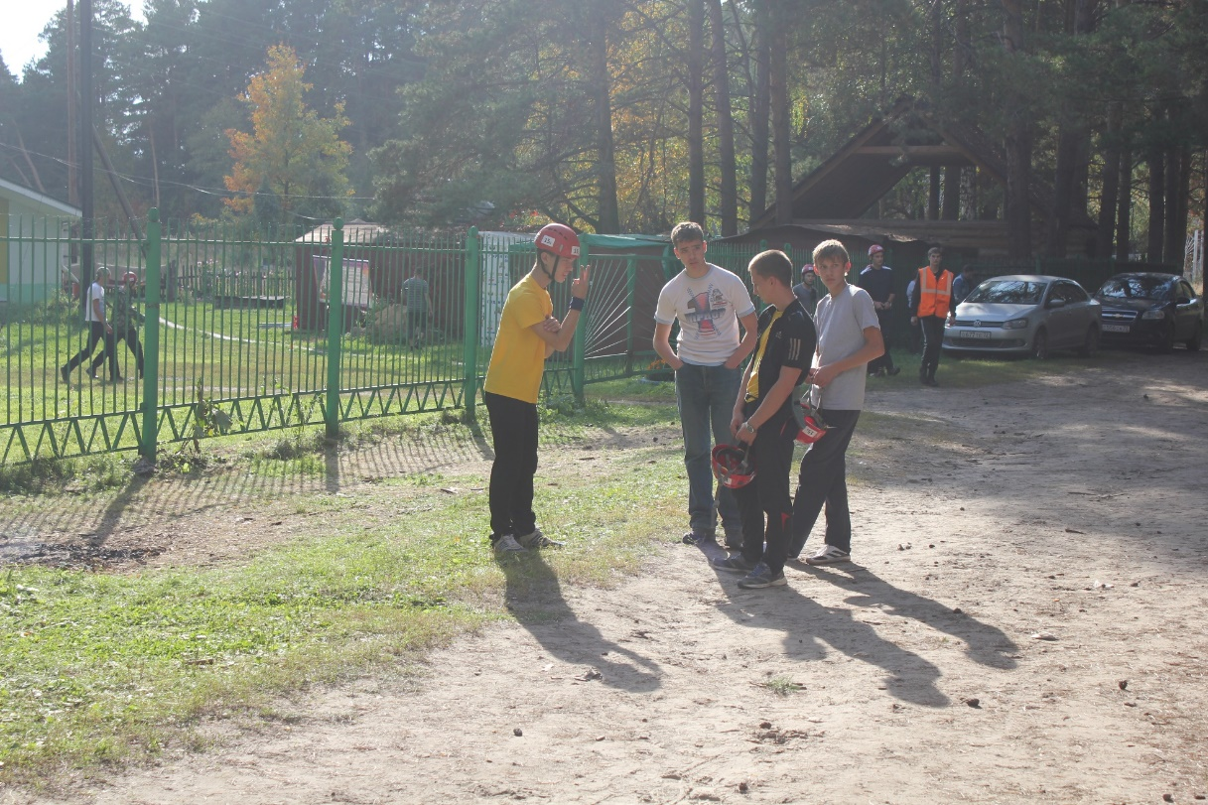
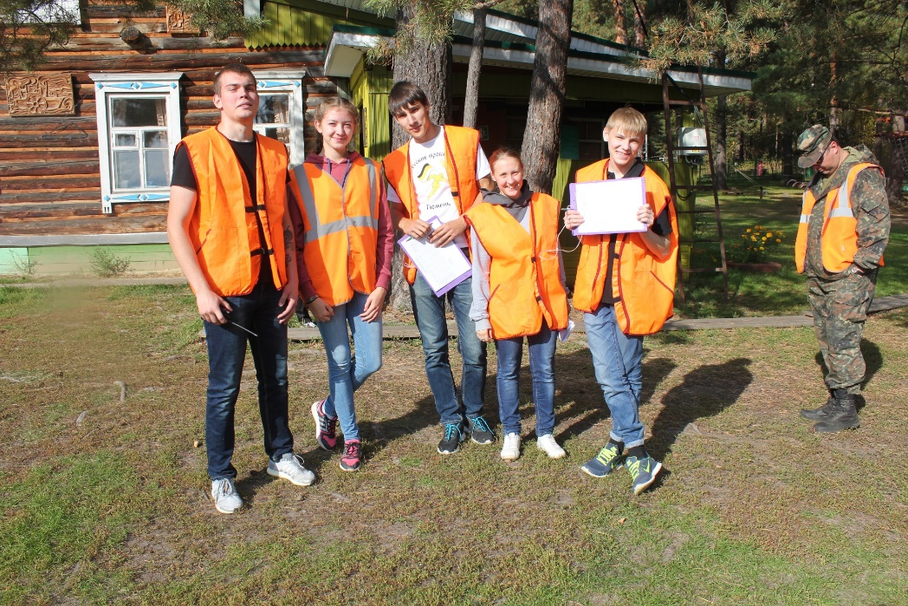
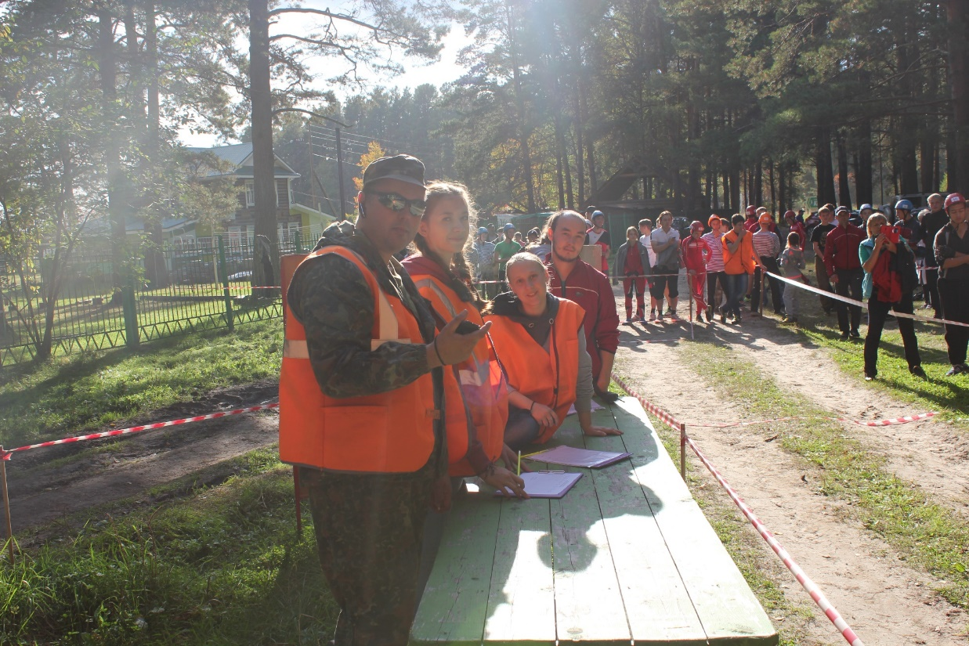
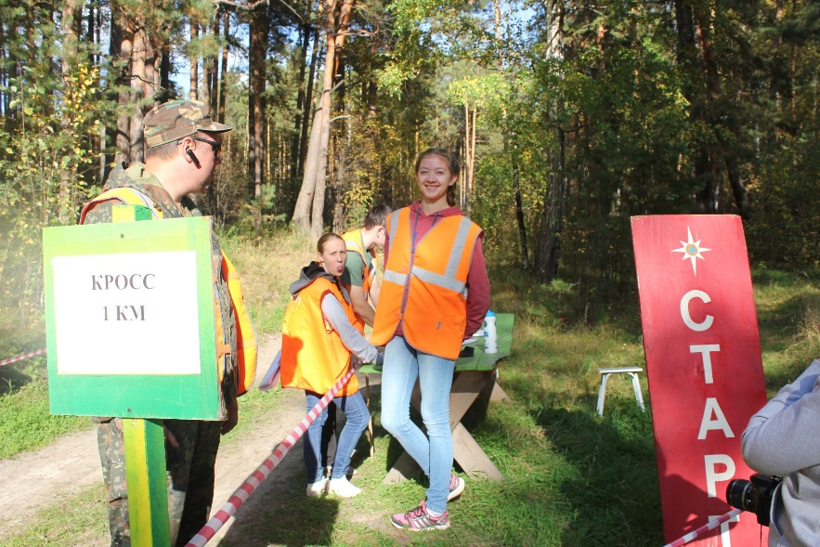
Областные Соревнования
«юный спасатель»

Slide 20
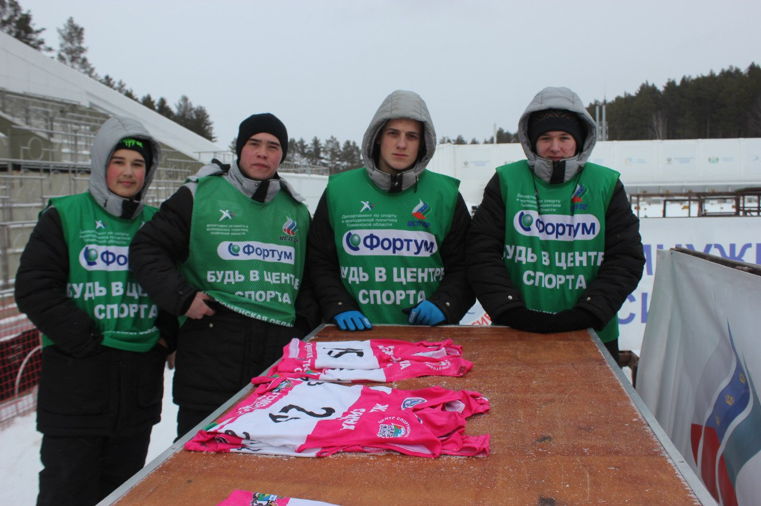
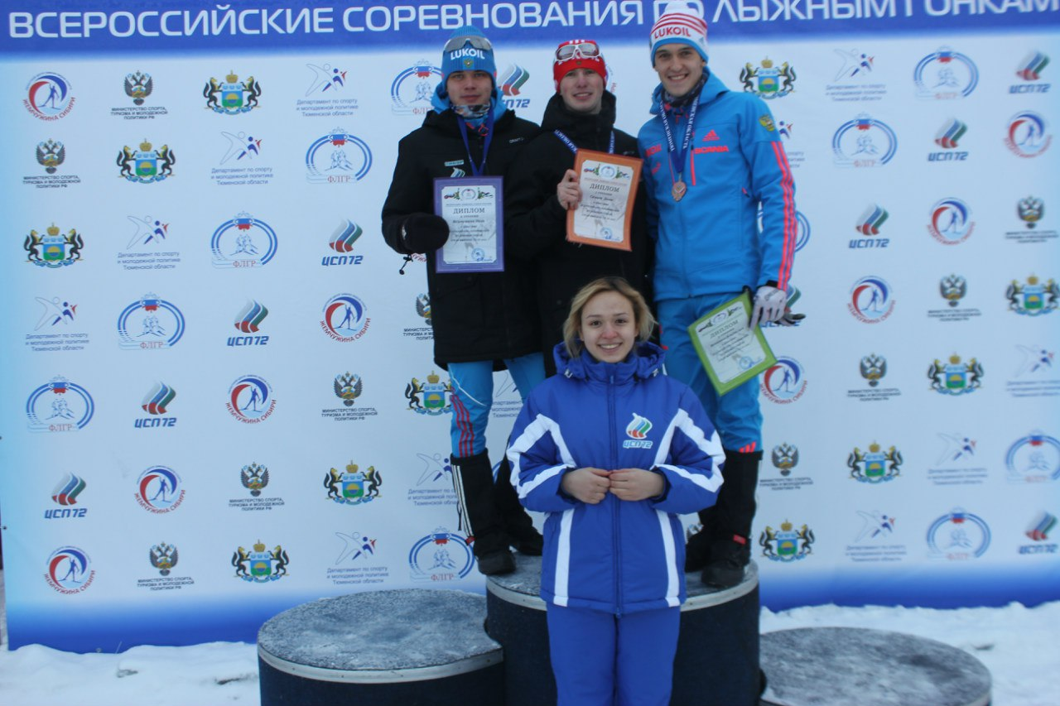
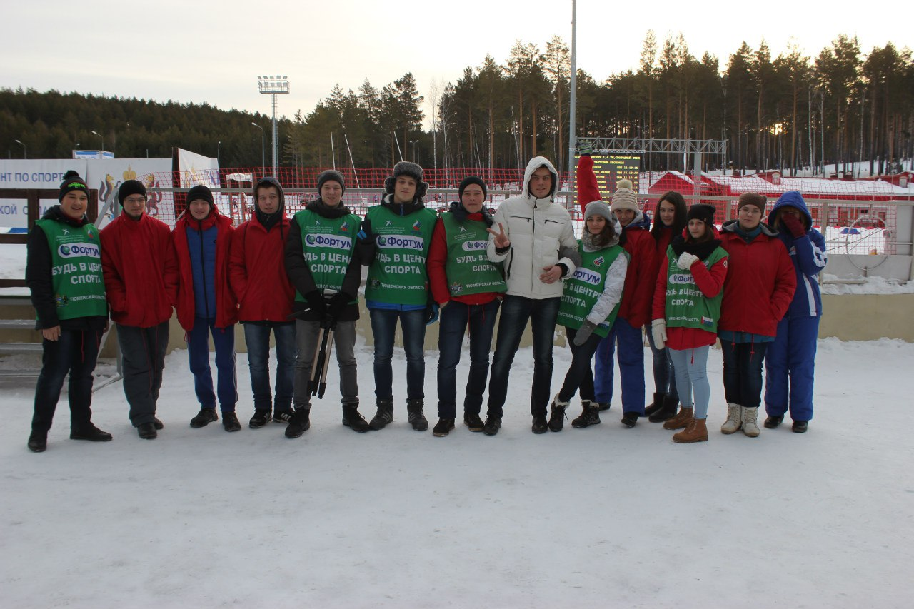
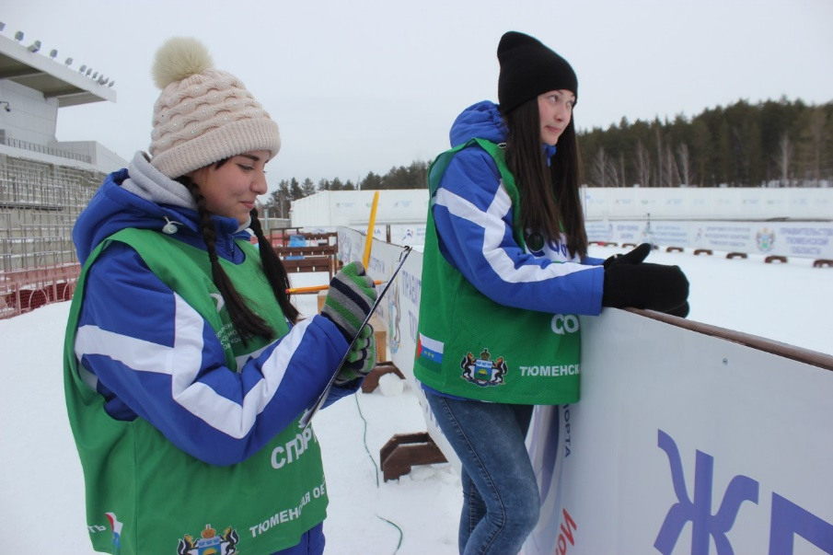
«Жемчужина Сибири» всероссийские соревнования по лыжным гонкам

Slide 21
2017 - 2018

Slide 22
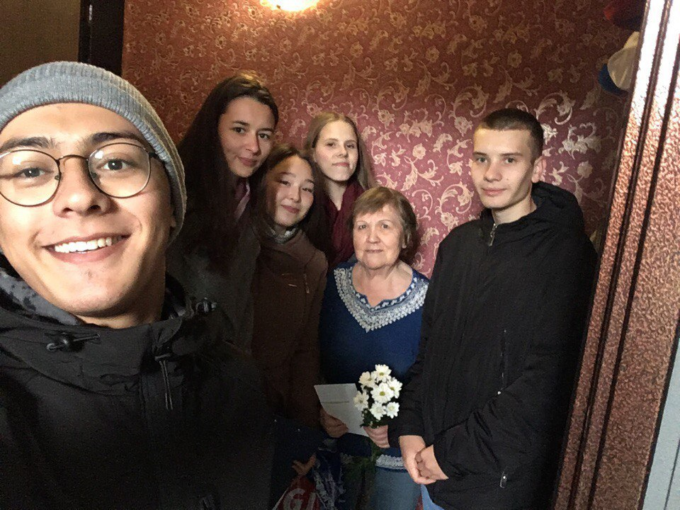
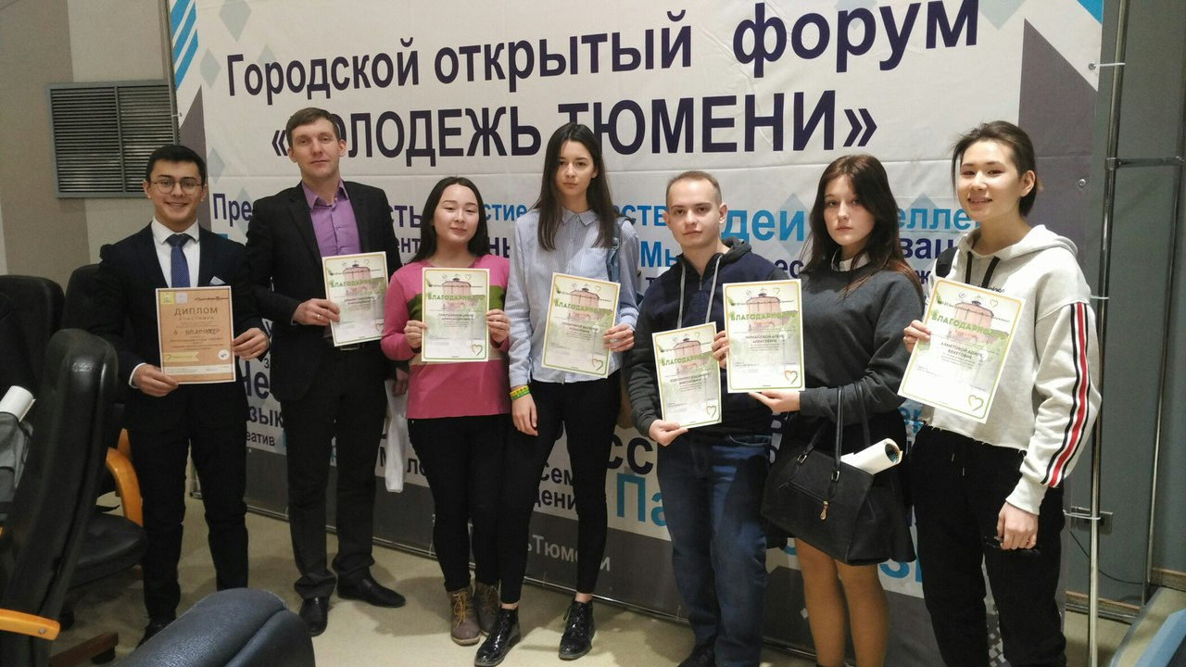
День пожилого человека. Волонтеры поздравляют пенсионеров вышедших на заслуженный отдых в стенах техникума
Городской открытый форум «Молодежь Тюмени»

Slide 23
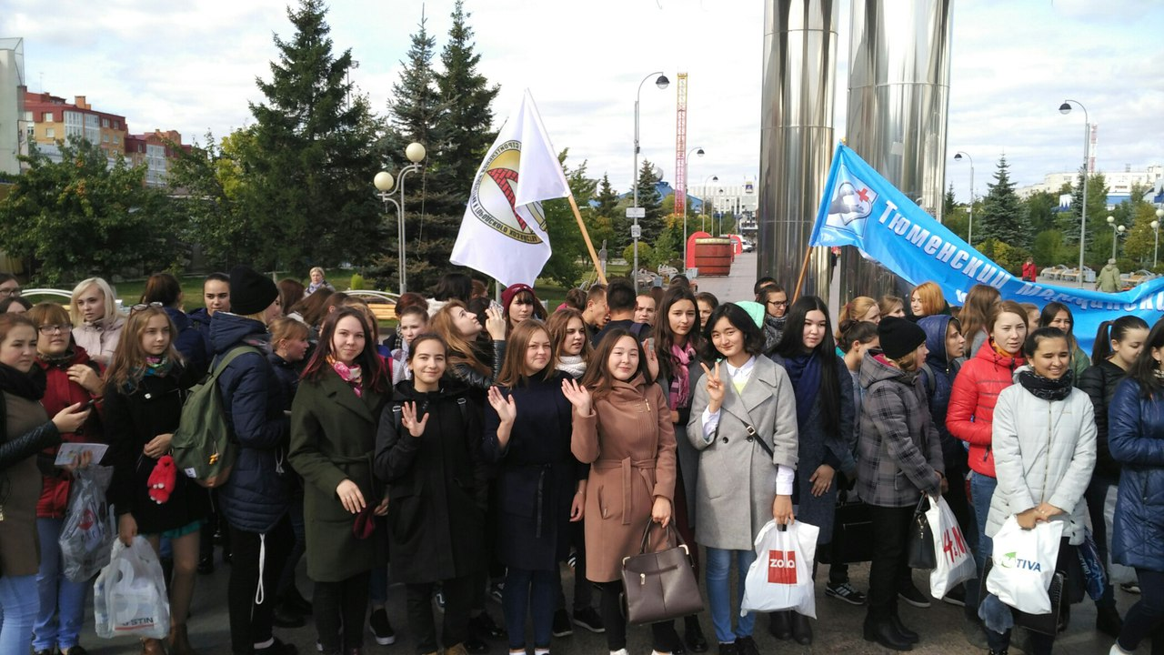
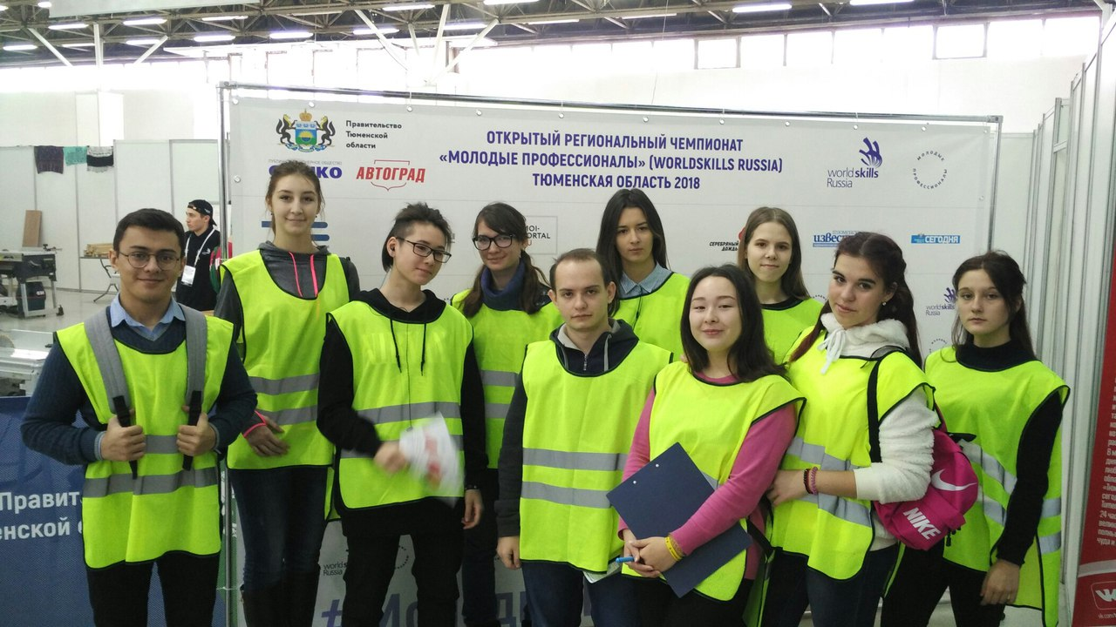
Флешь моб, совместно с Медицинским колледжем «За здоровый образ жизни»
Волонтеры на чемпионате профессионального мастерства «WSRT 2018»

Slide 24
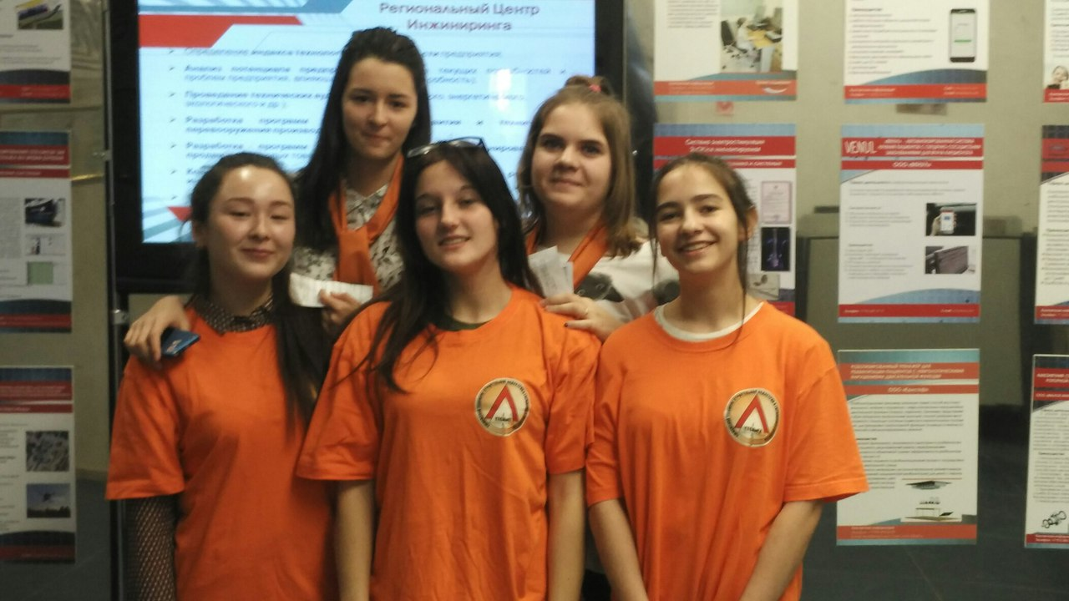
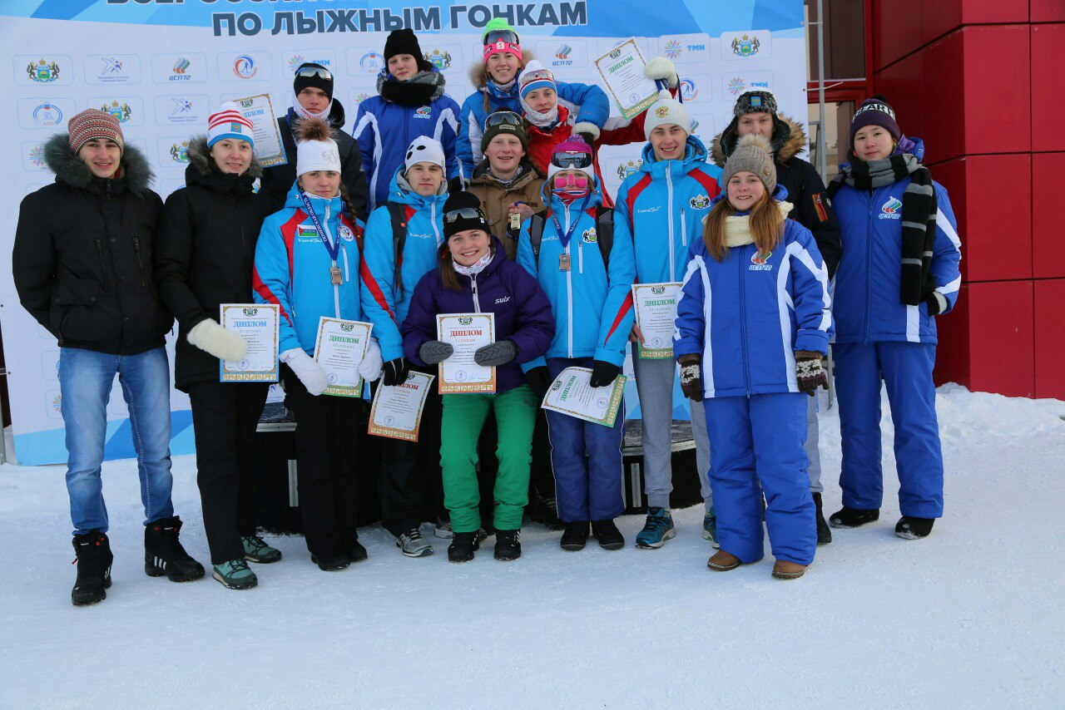
Волонтеры на профориентационном форуме «ПрофиБудуЯ 2017»
Волонтеры на Чемпионате России по лыжным гонкам

Slide 25
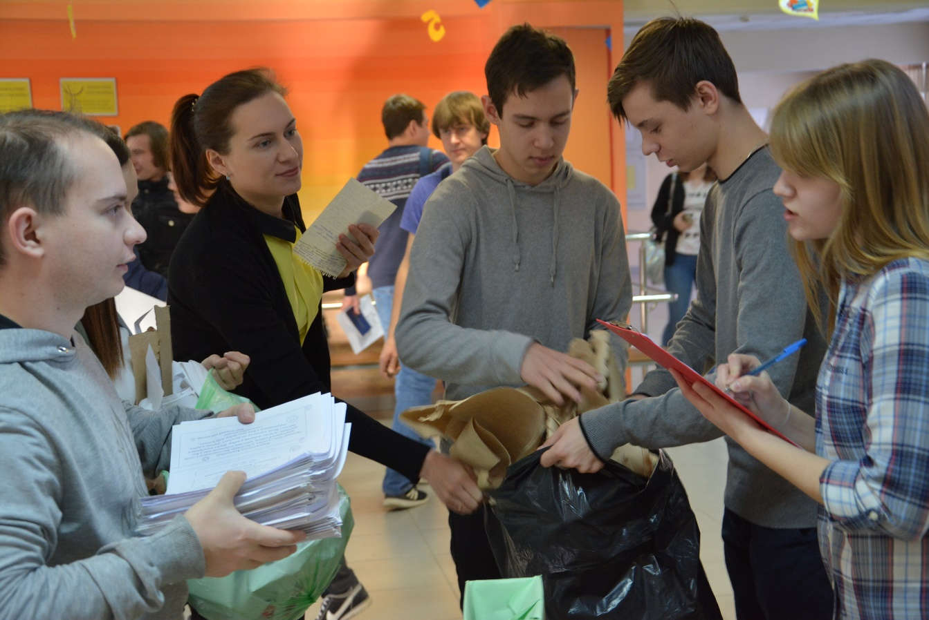
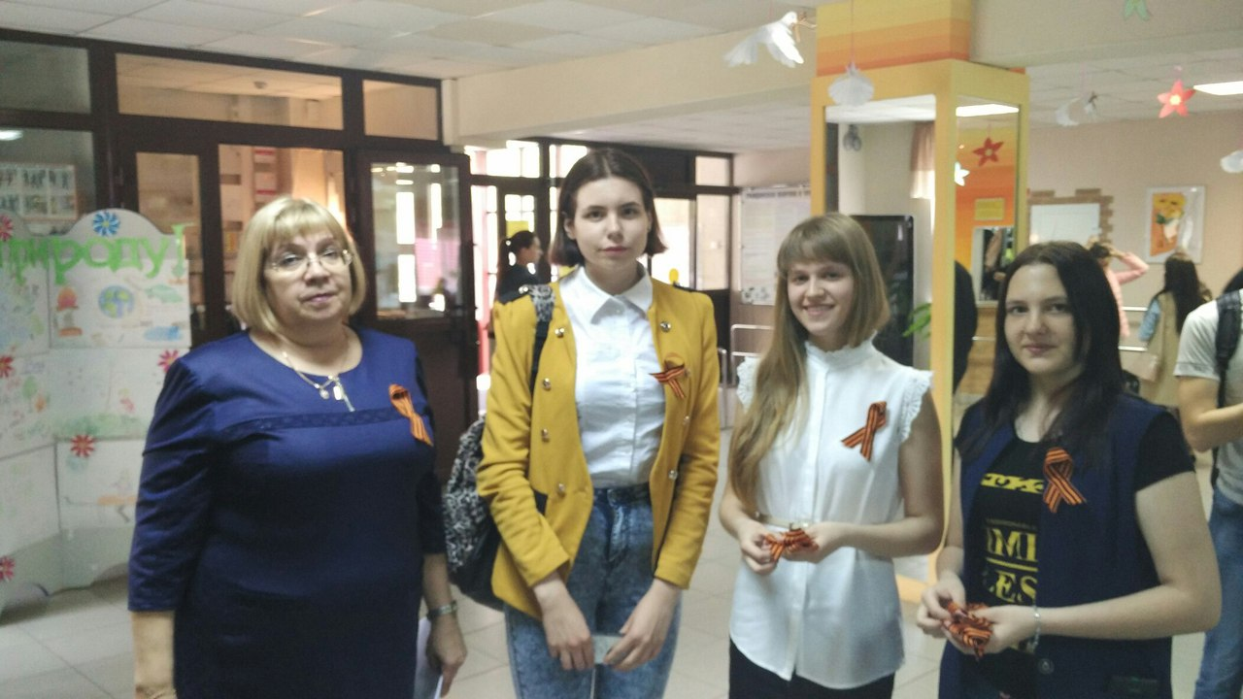
Волонтеры принимают вторсырья в рамках ежемесячной акции по сбору вторсырья «ЧистоТех»
Волонтеры раздают ленточки в рамках акции Георгиевская ленточка

Slide 26
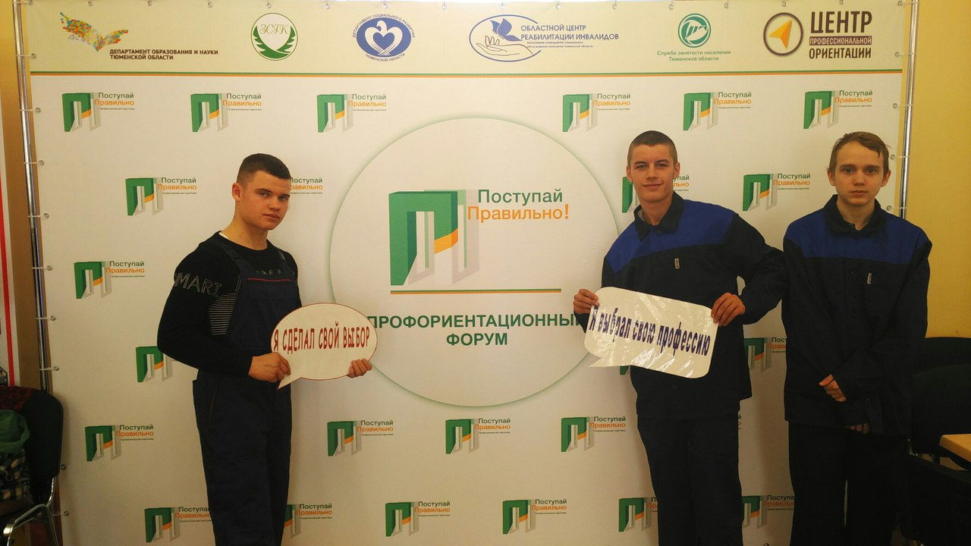
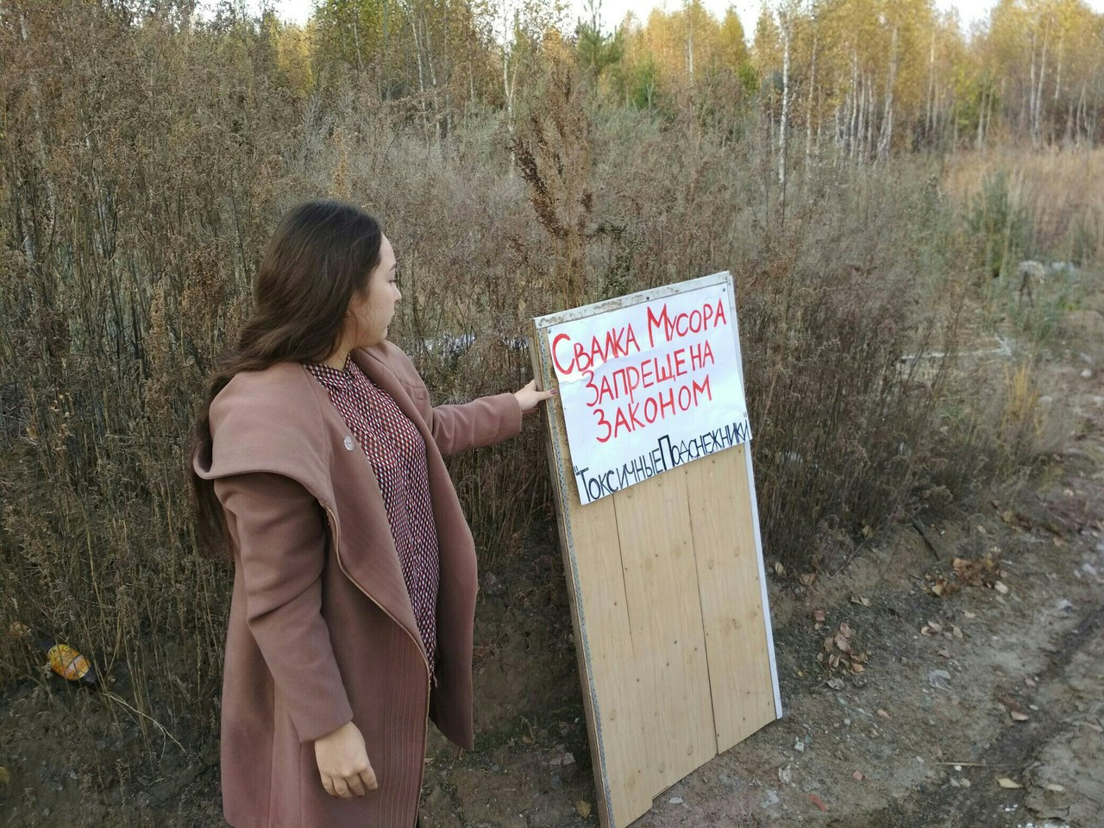
Волонтеры на профориентационном форуме для лиц с ОВЗ «Поступай правильно»
Проект «Токсичные подснежники» волонтер Адиля устанавливает табличку на месте стихийной свалки в районе оз.Алебашево

Slide 27
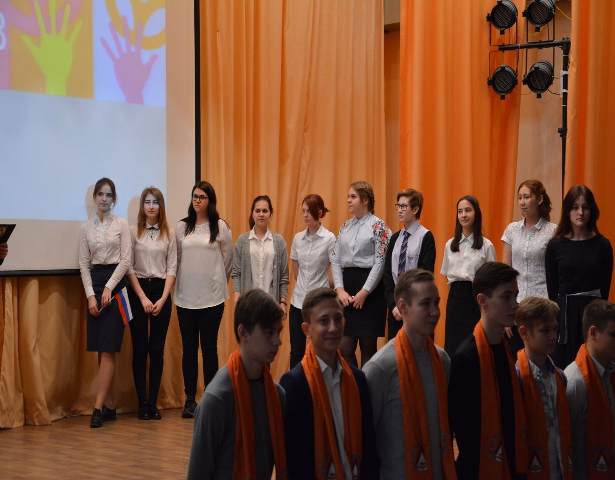
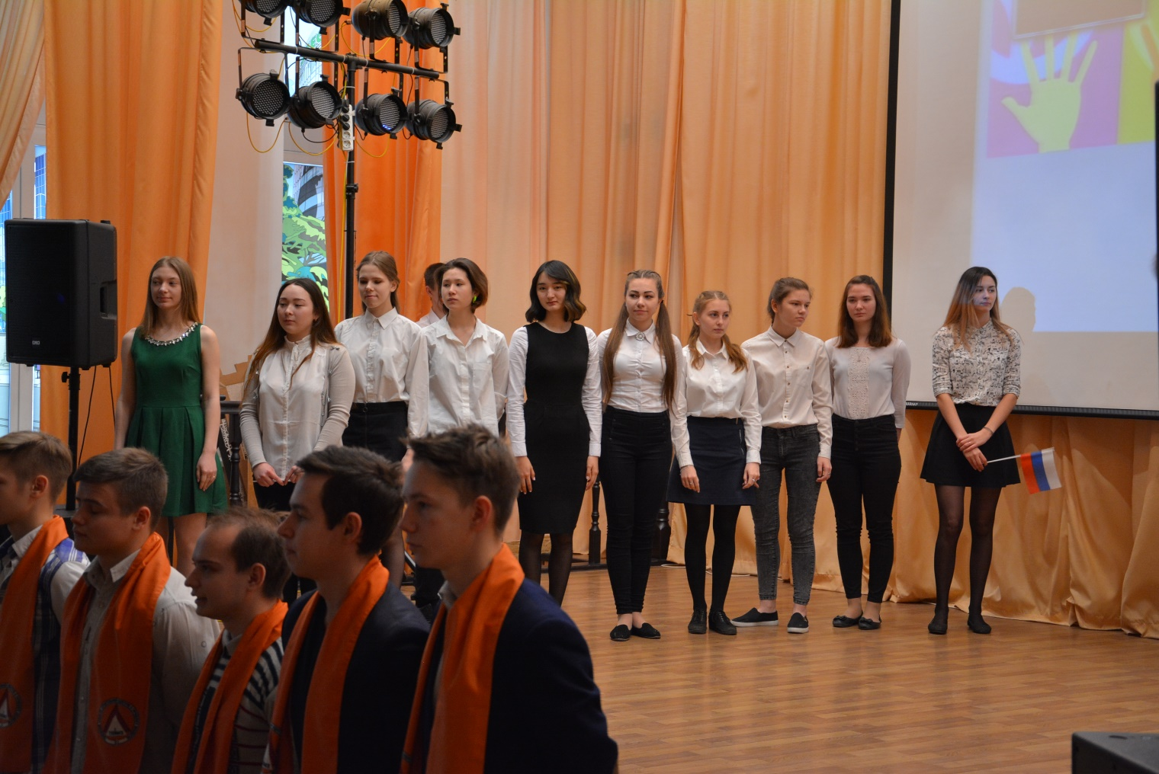
Открытие года
Добровольца и Волонтера в ГАПОУ «ТТСИиГХ»

Slide 28
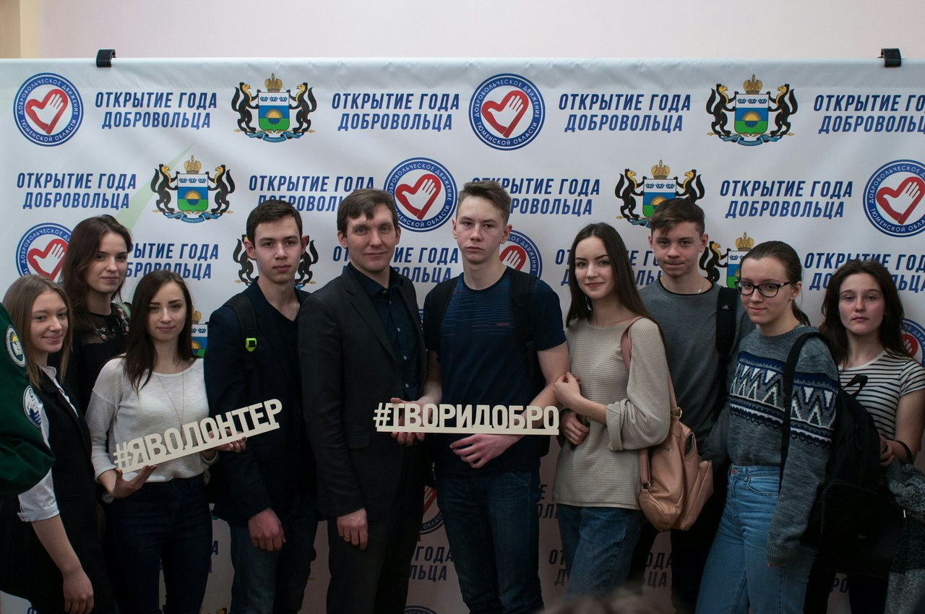
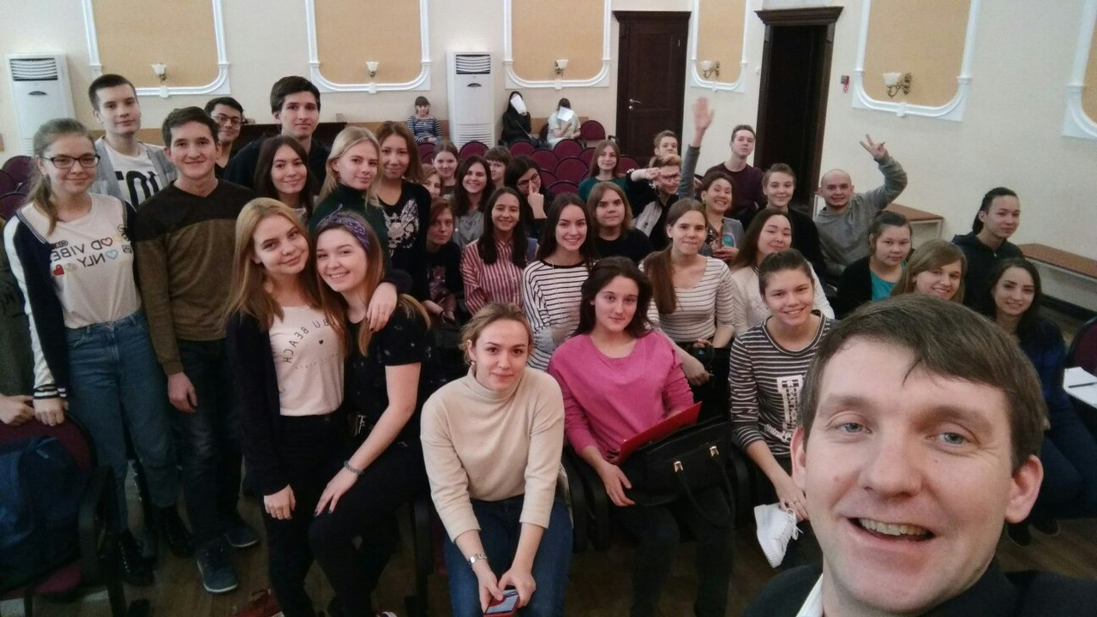
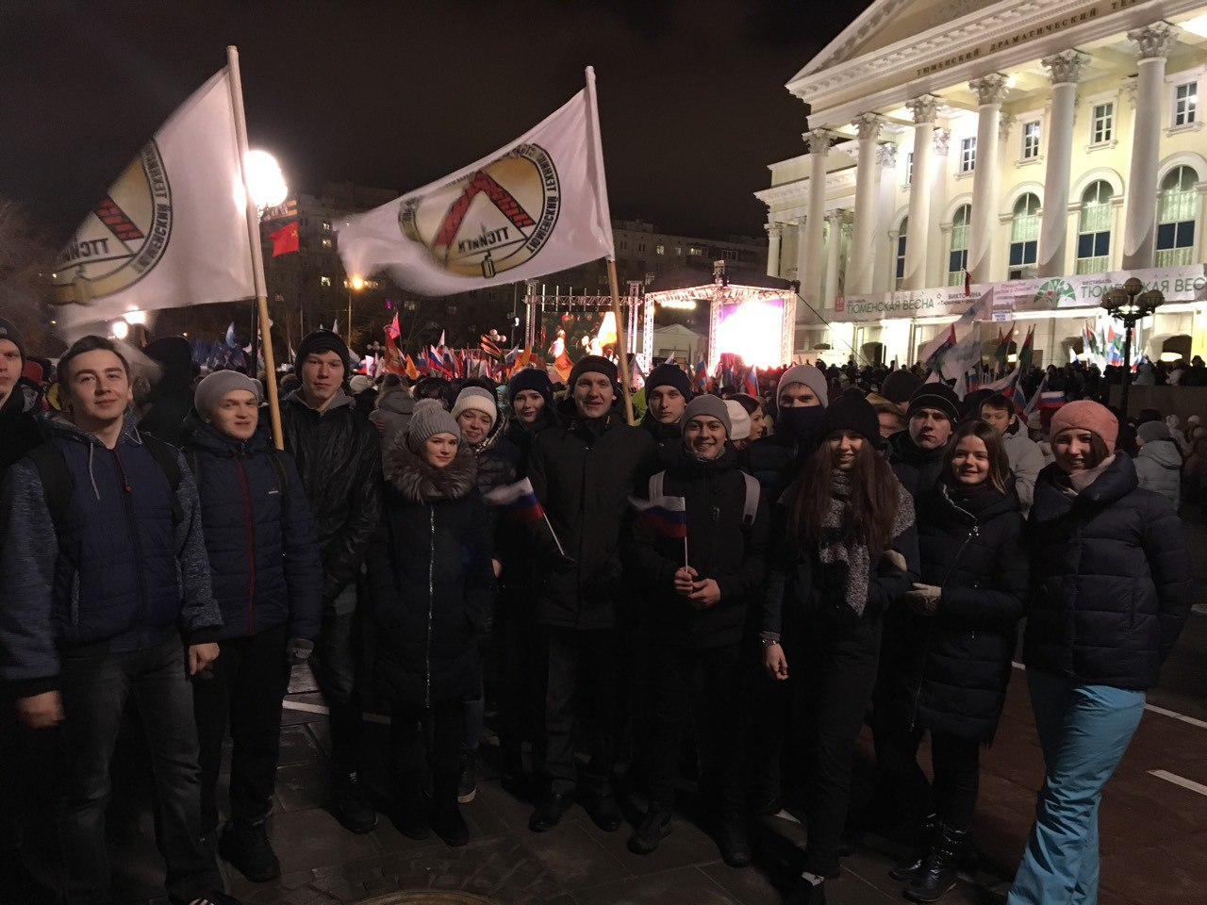
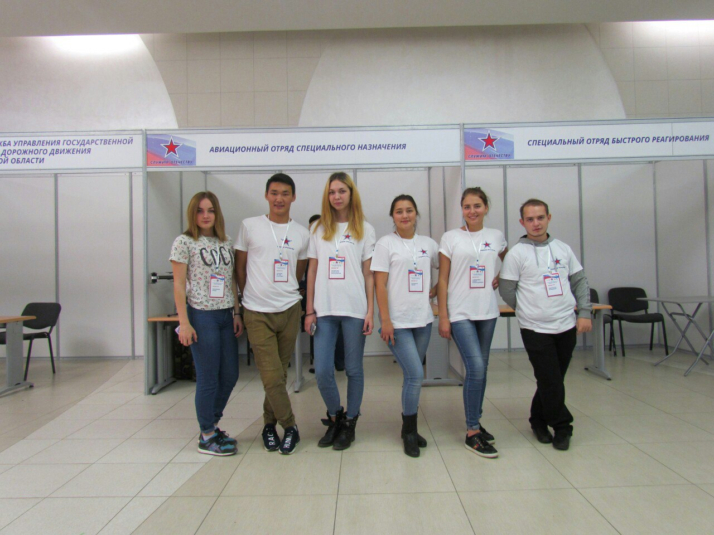
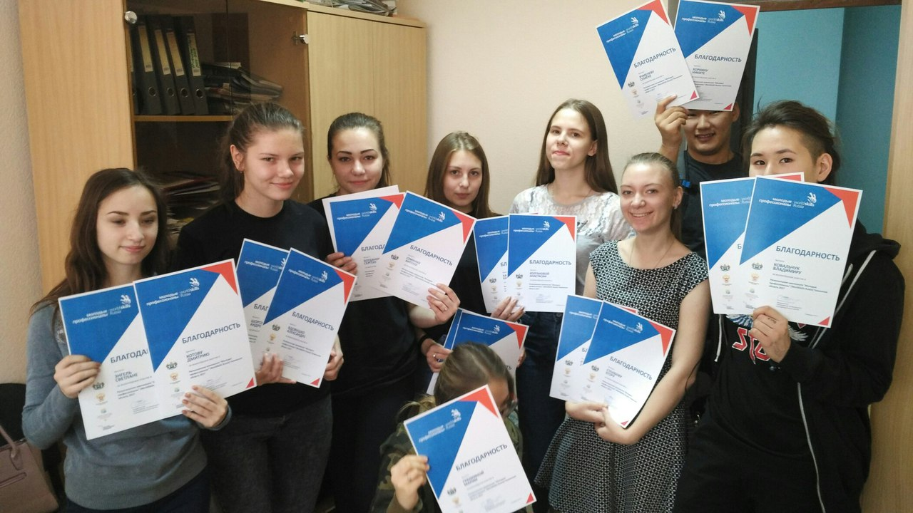

Slide 29
Связка!
В едином порыве добра!

